Slide 1
Логика
для школьников
Занятие 5

Slide 2
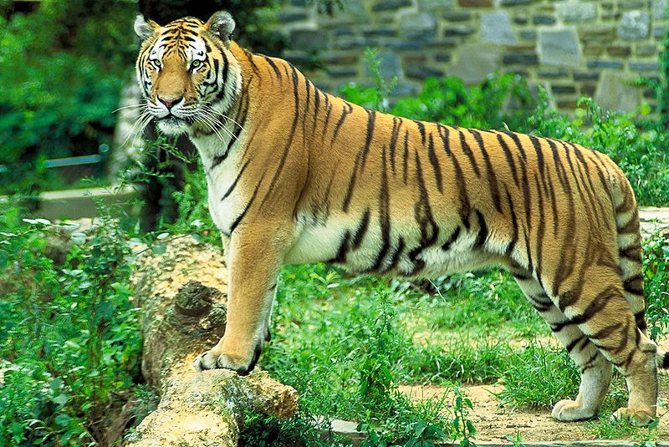
Задание 1
Рассказать о тигре как о животном
Самая крупная кошка- тигр. Существует несколько подвидов этого животного, причем все они находятся под угрозой исчезновения. Один из них, уссурийских тигр, является самым крупным представителем кошачьих на земле. Его вес достигает 300кг. Он обитает в холодных регионах России. Обладая огромной силой, тигр способен поймать животное, намного большее себя. 80% дневного времени тигры отдыхают, чтобы сохранить запас энергии. Ночью выходят на охоту. Тигры любят воду и часто не прочь поплавать.

Slide 4
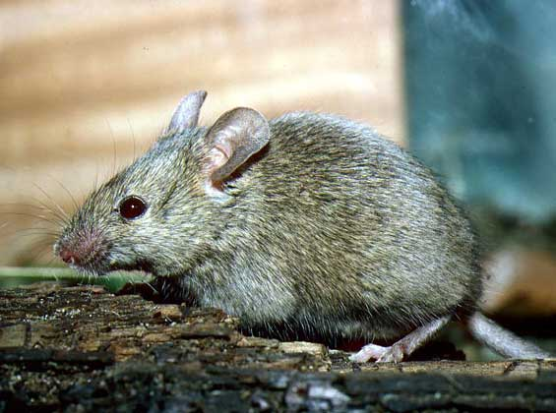
Задание 1
Рассказать о мыши как о животном

Slide 5
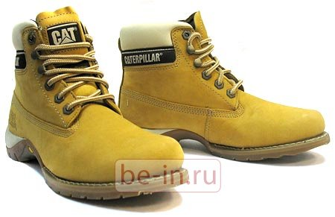
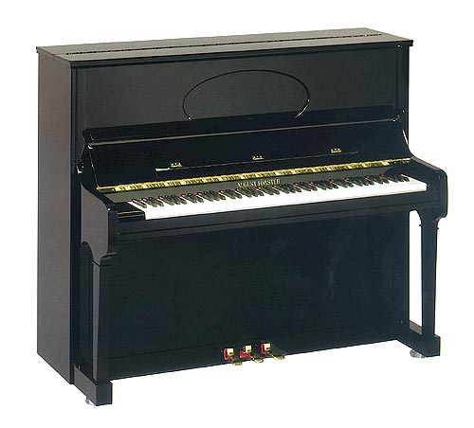
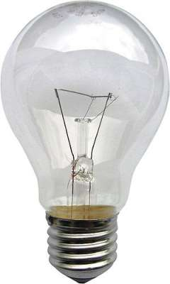
Задание 2
Сколько букв и слогов в слове
7
5
7
4
2
3

Slide 6
Задание 3
С какой цифры начинается число
сорок шесть
двадцать пять
тридцать один
восемнадцать
2
1
4
3

Slide 7
Задание 4
Назвать признаки треугольника

Slide 8
«Зашифрованное слово»
Задание 5
Составить слово из первых слогов слов
М | О | Л | О | К | О
М
О
Н
Е
Н | Е | В | О | Д
Т
А
Т | А | Р | А | К | А | Н

